Slide 1


FORMAÇÃO DE JOVENS PROFSSIONAIS DA ACADEMIA E DO MERCADO DE TRABALHO
Vera Tomazella
DEs-UFSCar-São Carlos-SP

Slide 2
QUESTIONAMENTOS:
Quem é o Profissional Estatístico?
Onde estão sendo formado os Estatísticos ?
Qual formação as Universidades estão dando para os Estatísticos?
Programas de Pós-graduação em Estatística. Onde estão?
Quais são os Desafios para os Estatísticos?: O que nos espera?

Slide 3
O Estatístico é o profissional
“Dono das informações”
Veiculador das informações
Produtor das informações
Consumidor das informações
Vera Tomazella-UFSCar

Slide 4
ONDE ESTÃO OS ESTATÍSTICOS?
Vera Tomazella-UFSCar

Slide 5
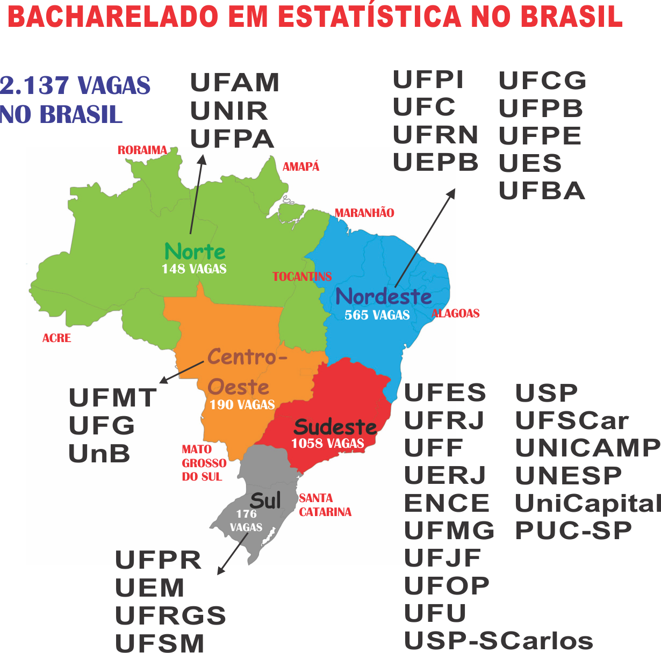
Vera Tomazella-UFSCar

Slide 6
Bacharelado em Estatística no Brasil
Vera Tomazella-UFSCar

Slide 7
O MEC aponta que hoje há 37 universidades que oferecem o curso de estatística no país, sendo que 31 delas são públicas (a maioria federal).
Muitas destas instituições desenvolvem paralelamente atividades de pós–graduação, oferecendo cursos de Especialização, Mestrado e Doutorado, e dispondo de grupos de pesquisas de padrão internacional.

Slide 8
QUAL FORMAÇÃO AS UNIVERSIDADES
ESTÃO DANDO PARA OS ESTATÍSTICOS?
Vera Tomazella-UFSCar

Slide 9
RESOLUÇÃO Nº 8, DE 28 DE NOVEMBRO DE 2008
Art. 2º O curso de graduação em Estatística será organizado com base no correspondente projeto pedagógico, que deve enunciar o perfil desejado para o formando; as competências e habilidades desejadas; os conteúdos curriculares; a organização curricular; o estágio curricular supervisionado e o trabalho de curso (quando houver); as atividades complementares; o acompanhamento e a avaliação

Slide 10
Projeto Pedagógico
UFC
O curso de Bacharelado em Estatística da UFC tem como missão formar profissionais com conhecimentos das técnicas estatísticas e afins, sendo capaz de atuar em diversos setores, seja público ou privado. O profissional deve apresentar as seguintes características:
Dominar os conhecimentos estatísticos, tendo consciência do modo de produção próprio desta ciência e tendo também conhecimento das suas aplicações em várias áreas.
Perceber o quanto o domínio de certos conteúdos, habilidades e competências próprias à Estatística importam para o exercício pleno da profissão.
Ser capaz de trabalhar de forma integrada com os profissionais da sua área e de outras áreas com objetivo de favorecer uma aprendizagem contínua e interdisciplinar.
Vera Tomazella-UFSCar

Slide 11
UFAM
O Curso de Graduação em Estatística tem por objetivo qualificar os seus graduados com conhecimentos gerais e específicos da área de Estatística para ocupar as mais diversas posições no mercado de trabalho, contribuindo para a manutenção e expansão da área, através do aperfeiçoamento e desenvolvimento de técnicas de coleta e análise inovadoras, interagindo com
equipes multidisciplinares, além de prepará-lo para estudos em nível de pós–graduação.

Slide 12
UFSCar
O curso tem uma fundamentação teórica forte aliada as atividades práticas. O aluno pode, de acordo com as suas aptidões optar por uma (ou mais) ênfases. Uma ênfase é formada por um específico conjunto de disciplinas que propiciam ao aluno a oportunidade de aprofundar os seus conhecimentos em uma determinada área de aplicação dos métodos estatísticos. As ênfases oferecidas atualmente pelo curso são: Análise de Riscos e Finanças (RF), Qualidade e Confiabilidade (QC), Saúde e Meio Ambiente (SMA) e Estatísticas Sociais (ES).
O egresso do Curso deverá ser um bacharel com sólida formação básica, científica e técnica em estatística e áreas correlatas, capacitado a atuar, crítica e criativamente, na solução de problemas relativos a fenômenos que envolvam aleatoriedade, tratando de forma racional a variabilidade intrínseca à maior parte desses fenômenos.
Vera Tomazella-UFSCar

Slide 13
UFPR
De maneira geral, o estatístico formado no Curso é um profissional que com conhecimentos sólidos e atualizados em estatística, matemática e computação, resolve com competência os problemas usuais de sua área de atuação, ou seja, coleta dados sobre um fenômeno, organiza e sintetiza estes dados transformando-os em informações, ajustando modelos estatísticos e tem a capacidade de buscar informações para a solução de problemas não triviais. Além disto, em todas as suas atividades está presente a criatividade, a curiosidade pelo conhecimento novo e uma postura ética diante dos problemas a resolver.

Slide 14
A formação acadêmica do Estatístico
  A formação do estatístico permite que ele desenvolva aptidões para solucionar problemas atuando como um detetive em busca de evidência quantitativas sobre determinados fenômenos. Para isso é preciso:
  - Construir uma sólida base de conhecimentos em matemática;
  Incorporar habilidades no uso de computadores;
  Desenvolver uma boa comunicação oral e escrita;
  Estar permanentemente aberto ao aprendizado de novas técnicas métodos de trabalho;
  - Aprender a trabalhar em conjunto com profissionais de diferentes áreas do conhecimento.
Vera Tomazella-UFSCar

Slide 15
PROGRAMAS DE PÓS-GRADUAÇÃO:
ONDE ESTÃO?

Slide 16
O QUE É PÓS-GRADUAÇÃO ?
Formação acadêmica e profissional oferecida àqueles que já concluíram um curso de graduação, cujo objetivo é formar professores de nível superior e fornecer especialização nas mais diferentes áreas de conhecimento.
No Brasil são cursos de pós-graduação são divididos em dois grupos:
Lato sensu - Cursos de especialização ou MBA (Master in Business Administration).
Strictu sensu - Cursos de mestrado profissionalizante, mestrado e doutorado.

Slide 17
PÓS-GRADUAÇÃO EM ESTATÍSTICA NO BRASIL
IME-USP UNICAMP UFSCar/USP
UNB UFPE UFRJ UFMG
Especializações da Estatística
Econometria
Bioestatística
Experimetação agronomica
Estatística Industrial
Bioinformática (Micro Array Analysis)
Exploração de Dados (data mining)
Geo-Processamento
Vera Tomazella-UFSCar

Slide 18
UNICAMP
O foco do Mestrado é a formação de profissionais em Probabilidade, Estatística e suas aplicações. O aluno formado nestes cursos deve ter condições de atuar tanto profissionalmente (consultoria, indústria, etc), como introduzir-se na área acadêmica (ensino e pesquisa).
Um dos objetivos principais do Doutorado é formação de lideranças em pesquisa na área de Probabilidade e Estatística, que irão atuar principalmente como docentes em universidades e centros de pesquisa. A qualidade das teses de doutorado defendidas deve ser compatível com o nível das melhores revistas especializadas de circulação internacional.

Slide 19
IME-USP
O programa tem uma estrutura curricular ampla com disciplinas de teoria de probabilidade e estatística e um conjunto de disciplinas específicas que abrangem áreas relacionadas às linhas de pesquisa desenvolvidas pelo corpo docente.
análise de sobrevivência, aperfeiçoamento de métodos assintóticos, modelagem estocástica em atuária, econometria e finanças, bioinformática, inferência Bayesiana, inferência em processos estocásticos, modelagem de sistemas interagentes complexos, modelos de regressão e aplicações, modelos lineares generalizados, probabilidade e processos estocásticos, séries temporais e teoria da confiabilidade

Slide 20

Programa Interinstitucional UFSCar/USP-PIPGES
O PIPGES criado em 2013 é um Programa de Pós-Graduação com suporte na associação de duas Instituições de Ensino Superior (USP e UFSCar), constituído por um mestrado acadêmico, um doutorado acadêmico e um doutorado direto aluno sem mestrado. O programa tem uma estrutura curricular ampla com disciplinas de teoria de probabilidade; Inferência Bayesiana e Inferência estatística e um conjunto de disciplinas específicas que abrangem áreas relacionadas às linhas de pesquisa desenvolvidas pelo corpo docente.
Pós-graduação
Pós-Graduação
Doutorado em fluxo continuo
Inscrições Aberta

Slide 21
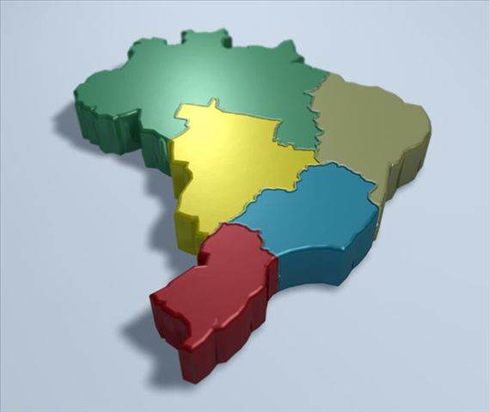
69%
42%
89%
MEST
DOC
A
58%
100%
86%
MEST
DOC
95%
MEST
DOC
77%
87%
MEST
DOC
74%
MEST
DOC
Proporção de Títulos de Mestre e Doutor
Vera Tomazella-UFSCar

Slide 22

OS NOVOS
DESAFIOS
PARA A
ESTATÍSTICA
OS NOVOS
DESAFIOS
PARA A
ESTATÍSTICA
O QUE NOS ESPERA ?

Slide 23

O Estatistico e a Era da Informação: Novos Desafios

Slide 24
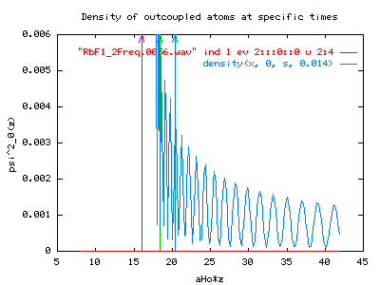
ANÁLISE EM TEMPO REAL
O BANCO DE DADOS É MODIFICADO CONSTANTEMENTE
NECESSIDADE DE ANÁLISES EM TEMPO REAL

Slide 25




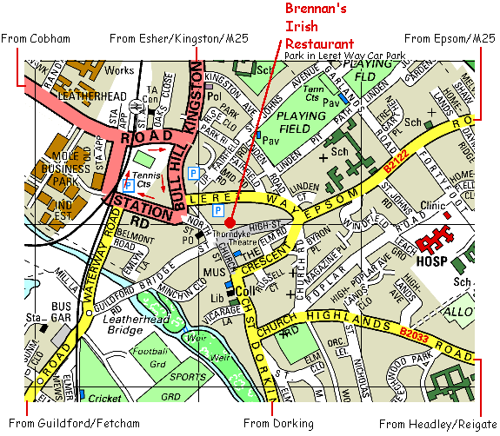
VARIÁVEIS NÃO NUMÉRICAS

Slide 26
VARIÁVEIS NÃO NUMÉRICAS

Slide 27
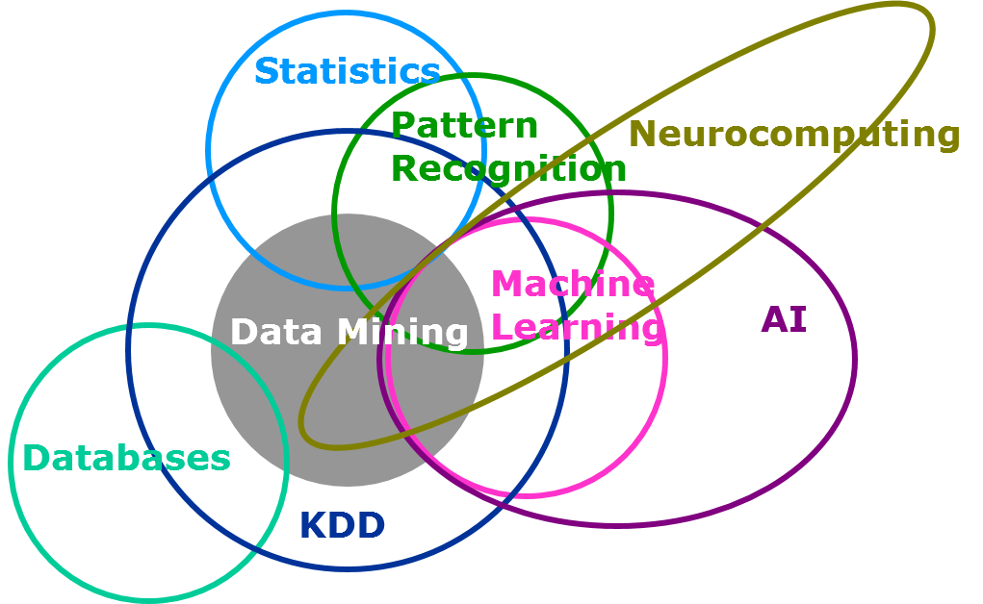
DESAFIOS

Slide 28
QUESTIONAMENTOS:
Que estrutura desejamos para uma Graduação em Estatística?
Estatística é uma ciência que deve interagir com outras áreas do conhecimento. Tem estrutura multidisciplinar.
Neste contexto, os Estatísticos devem ser formados somente por Doutores em Estatística?
As universidades estão preparadas para atender a demanda da Academia e do mercado de trabalho?
DUALISMO !!!!
SIM
NÃO

Slide 29
FINAL
MUITO OBRIGADA!!!
Vera Tomazella-UFSCar

